Slide 1
Geschäftsprozesse beschreiben
(Modul 254)
Lektion 5

Slide 2
Einstieg
Thema
  Prozess - Kommunikation
Motivation
  Damit Prozesse interagieren können, muss die Schnittstelle definiert sein
  Durch das Festhalten der Kommunikation können viele Prozessfehler verhindert werden

Slide 3
Lernziele Prozess - Kommunikation
Lernziele
  Sie können die Kommunikation der Geschäftsprozesse Ihrer Firma festhalten
  Die Kommunikation wird mit Abhängigkeiten unter den Prozessen können auf der
  Map sehr gob skizziert werden

Slide 4
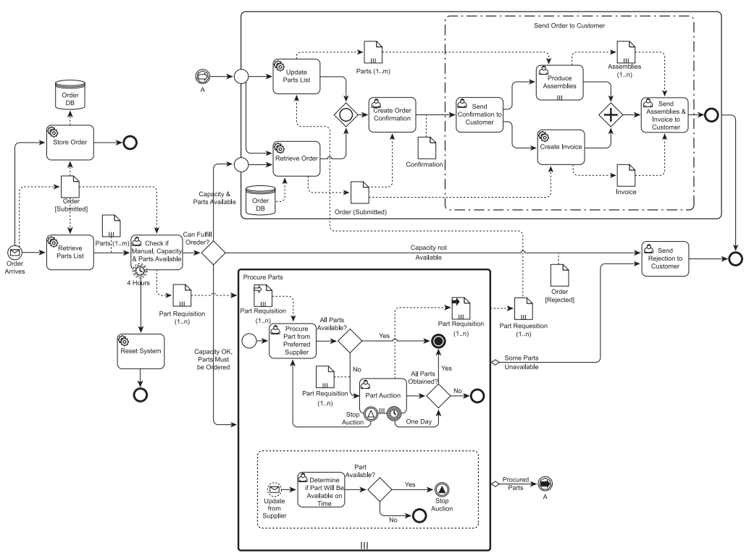
Prozess – Kommunikation
Quelle: « The complete business process Handbook» von Rosing, Scheer, Scheel

Slide 5
Zeitbudget Aufbauorganisation
Zeit
  2 Lektionen (2 x 45’)
Unterlagen
  Modulserver
    Modulleitfaden
  Laufwerk K:\
    Diese Präsentation Einleitung_L4_2.ppt
    Arbeitsblatt AB254_04_V1_MS.pdf

Slide 6
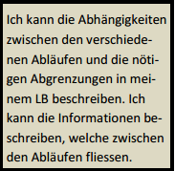
Kompetenz Aufbauorganisation
Kompetenzen gemäss Kompetenzraster
  Sie arbeiten an folgender Kompetenz:

Slide 7
Vorgehen
Wie weiter?
  Arbeitsauftrag lesen
  Vorgehen festlegen und Werkstück arbeiten
Kompetenznachweis
  Abgabe (K1.5) per Mail an
  miriam.schluep@gibb.ch bis
  am 08.03.20 um 23:59 Uhr

